Slide 1
Gradient Descent & Dropout

Slide 2
Gradient Descent

Slide 3
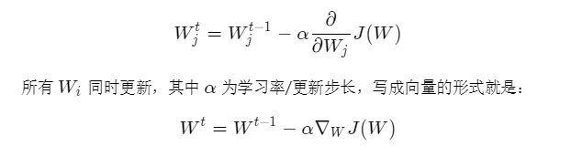
神经网络的训练
可以看作一个
多元函数最小值的求解问题。
最普遍的方法就是梯度下降。
以代价函数 J(W) 为例：
Notes:
策略：
随机赋 W初值
改变 W_i​ 的值，使 J(W) 越来越小
沿梯度相反方向下降
梯度为一个向量，表示某一函数在某一点的方向导数沿该方向时取得最大值，即函数在该点处沿着该方向变化最快，变化率最大。
举个例子：
在爬山时，沿与等高线垂直的方向爬山，路最陡

Slide 4
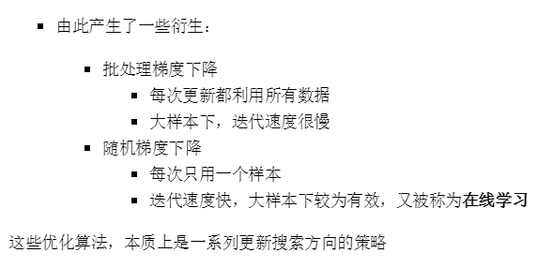

Slide 5

Batch gradient descent
使用整个训练集的数据计算 cost function 对参数的梯度。
计算速度慢
无法一次性将大量数据保存在内存
Notes:
在一次更新中，根据整个数据集计算梯度，计算速度慢，遇到很大量的数据集也会非常棘手，而且不能投入新数据实时更新模型。是最传统的梯度下降策略。

Slide 6

Stochastic gradient descent
每次更新时对每个样本进行梯度更新
快，且可以新增样本
会造成 cost function 有严重的震荡
Notes:
每次更新时对每个样本进行梯度更新， 对于很大的数据集来说，可能会有相似的样本，这样 BGD 在计算梯度时会出现冗余，而 SGD 一次只进行一次更新，就没有冗余，而且比较快，并且可以新增样本，同时解决了 BGD 无法一次性将大量数据保存在内存的问题。
因为每次训练的都是随机的一个样本，会导致导致梯度的方向不会像BGD那样朝着最优点，而且 SGD 因为更新比较频繁，会造成 cost function 有严重的震荡。

Slide 7
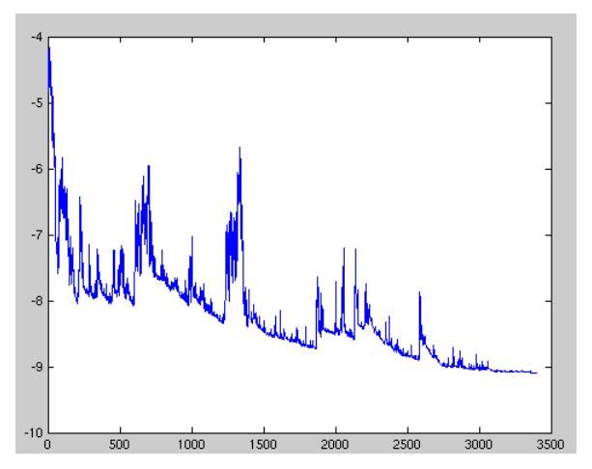
震荡可能会让结果跳到更好的局部极小值处
Notes:
代码中的随机把数据打乱很重要，因为这个随机性相当于引入了“噪音”，正是因为这个噪音，使得 SGD 可能会避免陷入局部最优解中。

Slide 8
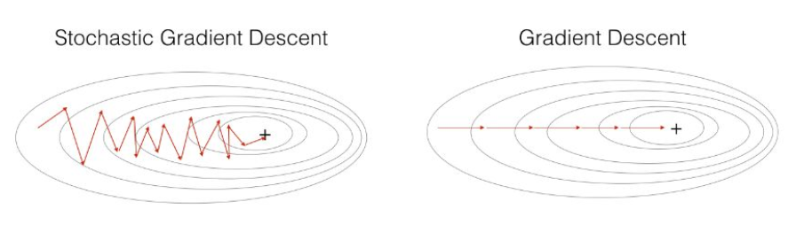

Slide 9

Mini-batch gradient descent
使用整个训练集中的一个小批次进行计算
比 SGD 收敛稳定
介于 BGD 与 SGD之间，两者取长补短
Notes:
在一次更新中，根据整个数据集计算梯度，计算速度慢，遇到很大量的数据集也会非常棘手，而且不能投入新数据实时更新模型。是最传统的梯度下降策略。

Slide 10
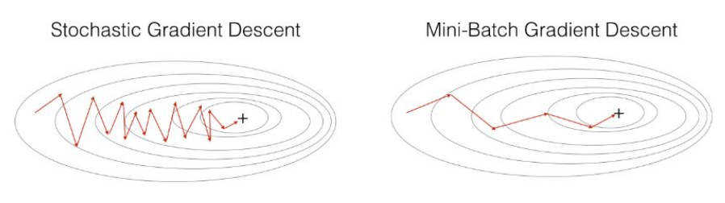

Slide 11
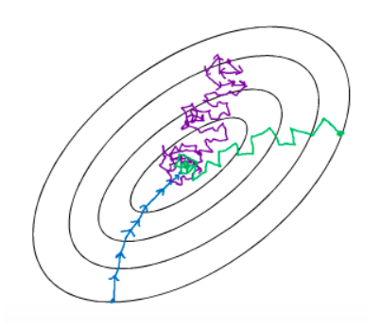

Slide 12
挑战：
选择合适的学习率可能很困难。
相同的学习率更新会被应用到所有的参数中。
SGD 在更新梯度时会困在鞍点
Notes:
挑战：
选择合适的学习率可能很困难。学习率太小会导致痛苦的缓慢收敛，而学习率太大会阻碍收敛并导致损失函数在最小值附近波动甚至发散。
相同的学习率更新会被应用到所有的参数中，可能会产生一些问题。如果我们的数据稀疏并且我们的特征具有非常不同的频率，我们可能不希望将所有数据更新到相同的范围，但是对于很少发生的特征执行更大的更新。
SGD 在更新梯度时会困在鞍点，这些鞍点通常被相同误差的平台所包围，这使得SGD难以逃脱，因为梯度在所有维度上接近于零。

Slide 13
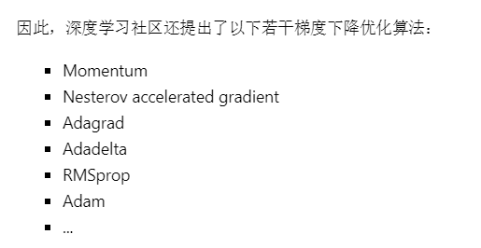
Notes:
采用动量的概念
使用自适应的学习率等等

Slide 14
Dropout

Slide 15
如果
模型的参数太多，
训练样本又太少，
训练结果很容易过拟合
即
训练数据上损失函数小，预测准确率较高
测试数据上损失函数大，预测准确率较低
Notes:
在机器学习的模型中，如果模型的参数太多，而训练样本又太少，训练出来的模型很容易产生过拟合的现象。过拟合具体表现在：模型在训练数据上损失函数较小，预测准确率较高；但是在测试数据上损失函数比较大，预测准确率较低。
过拟合是很多机器学习的通病。如果模型过拟合，那么得到的模型几乎不能用。为了解决过拟合问题，一般会采用模型集成的方法，即训练多个模型进行组合。此时，训练模型费时就成为一个很大的问题，不仅训练多个模型费时，测试多个模型也是很费时。

Slide 16
采用模型集成
训练多个模型进行组合
？
不仅训练多个模型费时
测试多个模型也很费时
费时
！
Notes:
过拟合是很多机器学习的通病。如果模型过拟合，那么得到的模型几乎不能用。为了解决过拟合问题，一般会采用模型集成的方法，即训练多个模型进行组合。此时，训练模型费时就成为一个很大的问题，不仅训练多个模型费时，测试多个模型也是很费时。

Slide 17
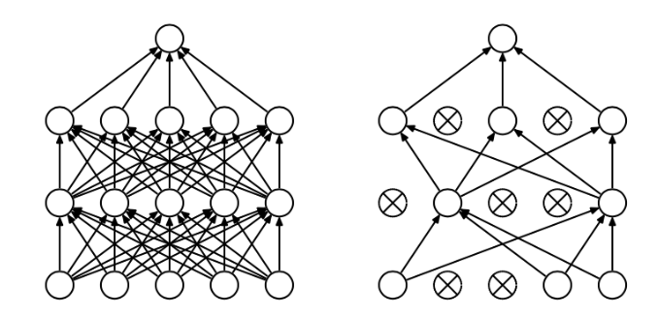
Notes:
dropout 是指在深度学习网络的训练过程中，对于神经网络单元，按照一定的概率将其暂时从网络中丢弃。注意是暂时，对于随机梯度下降来说，由于是随机丢弃，故而每一个mini-batch都在训练不同的网络。

Slide 18
如何理解？
恐怖袭击
集中50人，让这50个人密切精准分工，搞一次大爆破。
将50人分成10组，每组5人，分头行事，去随便什么地方搞点动作，成功一次即可。
Notes:
显然是后者。因为将一个大团队作战变成了游击战。

Slide 19
如何理解？
有性繁殖
基因的力量在于混合的能力而非单个基因的能力
有性繁殖的方式不仅仅可以将优秀的基因传下来
还可以降低基因之间的联合适应性
Notes:
在自然界中，在中大型动物中，一般是有性繁殖，有性繁殖是指后代的基因从父母两方各继承一半。但是从直观上看，似乎无性繁殖更加合理，因为无性繁殖可以保留大段大段的优秀基因。而有性繁殖则将基因随机拆了又拆，破坏了大段基因的联合适应性。
但是自然选择中毕竟没有选择无性繁殖，而选择了有性繁殖，须知物竞天择，适者生存。我们先做一个假设，那就是基因的力量在于混合的能力而非单个基因的能力。不管是有性繁殖还是无性繁殖都得遵循这个假设。那么，有性繁殖的方式不仅仅可以将优秀的基因传下来，还可以降低基因之间的联合适应性，使得复杂的大段大段基因联合适应性变成比较小的一个一个小段基因的联合适应性。
dropout 也能达到同样的效果，它强迫一个神经单元，和随机挑选出来的其他神经单元共同工作，达到好的效果。消除减弱了神经元节点间的联合适应性，增强了泛化能力。

Slide 20
除了有性繁殖和恐怖袭击
取平均：子网的组合与平均
减少共适应关系： 强迫网络学习更加鲁棒的特征
Notes:
dropout 相当于在一个网络结构中训练了多个不同的子网结构，并依靠这些子网取均值去决定最终结果。这种“综合起来取平均”的策略通常可以有效防止过拟合问题，类似随机森林。因为不同的网络可能产生不同的过拟合，取平均则有可能让一些“相反的”拟合互相抵消，进一步达到整体上减少过拟合的效果。
减少神经元之间复杂的共适应关系：因为 dropout 导致两个神经元不一定每次都在一个 dropout 网络中出现。这样权值的更新不再依赖于有固定关系的隐含节点的共同作用，阻止了某些特征仅仅在其它特定特征下才有效果的情况。迫使网络去学习更加鲁棒的特征，这些特征在其它的神经元的随机子集中也存在。换句话说假如我们的神经网络是在做出某种预测，它不应该对一些特定的线索片段太过敏感，即使丢失特定的线索，它也应该可以从众多其它线索中学习一些共同的特征。

Slide 21
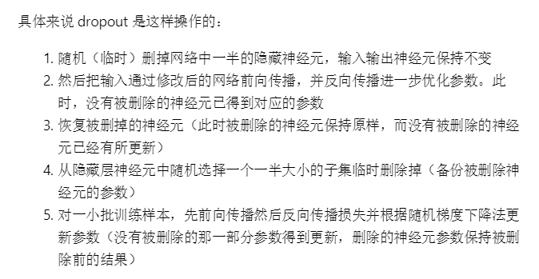

Slide 22
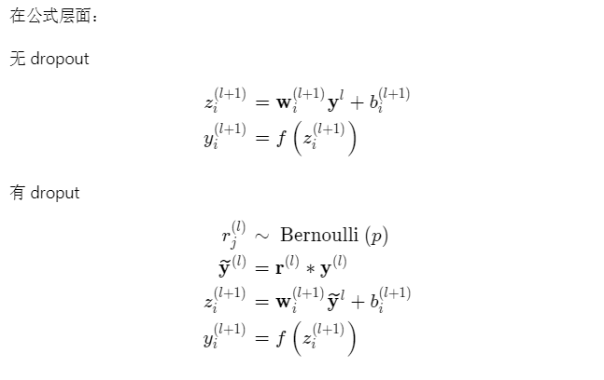
Notes:
上面公式中Bernoulli函数是为了生成概率r向量，也就是随机生成一个0、1的向量。
代码层面实现让某个神经元以概率p停止工作，其实就是让它的激活函数值以概率p变为0

Slide 23
Thanks

